Slide 1

WYKŁAD: Programowanie obiektowe
dr Artur Bartoszewski
Katedra Informatyki
UTH Radom
Pola statyczne klas

Slide 2
Klasy
Składniki statyczne klas
Pola statyczne – stosujemy, gdy wszystkie egzemplarze obiektów danej klasy powinny współdzielić tę samą daną.
Pole statyczne jest w pamięci tworzone jednokrotnie i jest wspólne dla wszystkich egzemplarzy obiektów danej klasy.
Co więcej: istnieje nawet wtedy, gdy jeszcze nie zdefiniowaliśmy ani jednego egzemplarza obiektu tej klasy.
class klasa
{
public :
int x ;
static int skladnik ;
};

Slide 3
Klasy
Składniki statyczne klas
Deklaracja pola statycznego w ciele klasy nie jest jego definicją.
Definicję musimy umieścić w takim miejscu programu, aby miała zakres pliku. Czyli tak, jak definicję zmiennej globalnej.
Definicja taka może zawierać inicjalizację.
int klasa::skladnik = 6;
Pole statyczne może być także typu private.
Inicjalizacja pola statycznego możliwa jest nawet jeśli jest ono typu private. Po inicjalizacji prywatne pole statyczne nie może być czytane ani zapisywane z poza klasy.

Slide 4
Klasy
Składniki statyczne klas
Do składnika statycznego można odwołać się na trzy sposoby:
1. Za pomocą nazwy klasy i operatora zakresu „ :: ”
klasa::składnik
2. Jeśli istnieją już jakieś egzemplarze obiektów klasy, to możemy posłużyć się operatorem „ . ”
obiekt.składnik
3. Jeśli mamy wskaźnik do obiektu stosujemy operator „->” *wsk = &obiekt;
wsk->składnik;

Slide 5
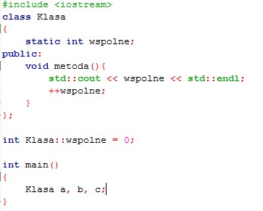
Klasy
Składniki statyczne klas

Slide 6
Klasy
Składniki statyczne klas
class osoba
{
private:
int id;
string imie;
public:
static int ile_obiektow;
osoba(string s) : imie(s)
{
id = ++ile_obiektow;
}
void setImie(string imie) { this->imie = imie; }
string getImie() { return imie; }
int getId() { return id; }
static int getIleObiektow() { return ile_obiektow; }
};
int osoba::ile_obiektow = 0;
osoba *tab[DLUGOSC_TABLICY];
Przykład:
Klasa automatycznie nadająca kolejne numery ID nowo tworzonym obiektom

Slide 7
WYKŁAD: Programowanie obiektowe
dr Artur Bartoszewski
Katedra Informatyki
UTH Radom
Funkcje zaprzyjaźnione

Slide 8
Klasy
Funkcje zaprzyjaźnione
Funkcja zaprzyjaźniona – to funkcja która ma prawo dostępu do prywatnych składników klasy.
Funkcja zaprzyjaźniona z klasą nie jest metodą tej klasy.
Wewnątrz definicji klasy wystarczy umieścić deklarację tej funkcji poprzedzoną słowem friend.
Uwaga: to nie funkcja ma twierdzić, że jest zaprzyjaźniona. To klasa ma zadeklarować, że przyjaźni się z tą funkcją i nadaje jej prawo dostępu do składników prywatnych. Zatem słowo friend pojawia się tylko wewnątrz definicji klasy.
Funkcja może być zaprzyjaźniona z wieloma klasami.

Slide 9
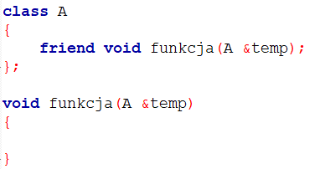
Klasy
Funkcje zaprzyjaźnione
Funkcja „funkcja()” jest zaprzyjaźniona z klasą „A”
Aby funkcja miała możliwość modyfikacji pól klasy obiekt, dla którego zostanie wywołana powinien być przekazany przez referencję „&”.
Inaczej przekazany zostanie on przez wartość, co oznacza, że będzie funkcja będzie pracowała na kopii obiektu. Jest o możliwe, ale stwarza pewne komplikacje.
Funkcja ma realnie tylko możliwość odczytu wartości pól.
Podczas usuwania kopii obiektu wykonany zostanie jego destruktor.

Slide 10
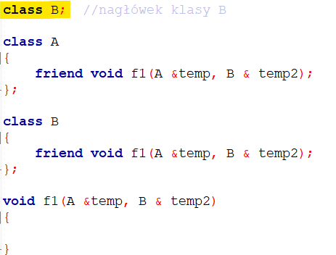
Klasy
Funkcje zaprzyjaźnione
Funkcja „f1” jest zaprzyjaźniona z klasami „A” i „B”

Slide 11
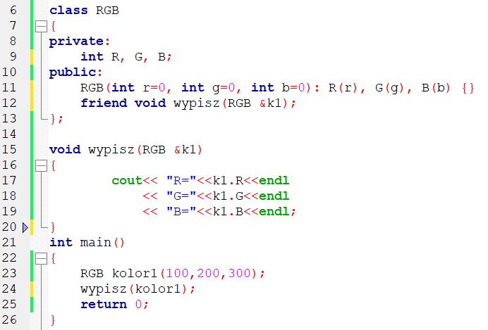
Klasy
Funkcje zaprzyjaźnione
Deklaracja przyjaźni z funkcją wypisz
Funkcja zaprzyjaźniona z klasą.
W parametrze przekazany jest obiekt na którym pracuje funkcja (w tym przypadku referencja do obiektu),
Funkcja ma dostęp do prywatnych pól obiektu.

Slide 12
Klasy
Funkcje zaprzyjaźnione
Prezentuje funkcje zaprzyjaźnione pracujące na kopiach obiektów.
class liczba
{
private:
int dana;
public:
liczba(int x = 0) : dana(x)
{
cout << "zadzialal konstruktor\n";
}
int getDana() { return dana; }
void setDana(int dana) { this->dana = dana; }
friend void wypisz(liczba x);
friend bool porownaj(liczba x, liczba y);
~liczba()
{
cout << "zadzialal destruktor\n";
}
};
void wypisz(liczba x)
{
cout << "przekazana liczba: "
<< x.dana
<< endl;
}
bool porownaj(liczba x, liczba y)
{
if (x.dana == y.dana)
return true;
else
return false;
}

Slide 13
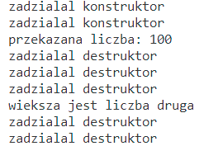
Klasy
Funkcje zaprzyjaźnione
Prezentuje funkcje zaprzyjaźnione pracujące na kopiach obiektów C.D.
int main()
{
liczba l1(100), l2(200);
wypisz(l1);
if (porownaj(l1, l2))
cout << "wieksza jest liczba pierwsza\n";
else
cout
<< "wieksza jest liczba druga\n";
return 0;
}
Zauważmy, że po uruchomieniu powyższego programu konstruktor zadziałał dwukrotnie, a destruktor aż 5 razy.
Wynika to stąd, że do funkcji zaprzyjaźnionych przekazywana była kopia już istniejącego obiektu, a więc jego konstruktor nie został uruchomiony.
Destruktor obiektu uruchamiany był za każdym razem gdy usuwana była z pamięci kopia, czyli po zakończeniu działania funkcji oraz przy zakończeniu programu.

Slide 14
Klasy
Funkcje zaprzyjaźnione
#include <iostream>
#include <cstring>
using namespace std;
class RGB
{
private:
int R;
int G;
int B;
public:
RGB(int r=0, int g=0, int b=0): R(r), G(g), B(b) {}
~RGB() {cout<<"Obiekt usuniety\n";}
void przedstawSie();
friend int jasnosc(RGB &k1);
friend RGB * suma(RGB &k1, RGB &k2);
};
Przykład
Z klasą RGB zaprzyjaźnione są 2 funkcje
Funkcja jasność oblicza średnią ze składowych kolorów.
Funkcja suma oblicza sumę dwóch kolorów. Zwraca ona obiekt klasy RGB

Slide 15
Klasy
Funkcje zaprzyjaźnione
void RGB::przedstawSie()
{
cout<< "R="<<R<<endl << "G="<<G<<endl << "B="<<B<<endl;
}
int jasnosc(RGB &k1)
{
return (k1.R+k1.G+k1.B)/3;
}
RGB * suma(RGB &k1, RGB &k2)
{
int r =(k1.R+k2.R)/2;
int g =(k1.G+k2.G)/2;
int b =(k1.B+k2.B)/2;
RGB * wynik = new RGB(r,g,b);
return wynik;
}
int main()
{
RGB kolor1(100,200,300), kolor2(10,20,30);
RGB *kolorWynikowy = suma(kolor1,kolor2);
kolorWynikowy->przedstawSie();
delete kolorWynikowy;
return 0;
}

Slide 16
WYKŁAD: Programowanie obiektowe
dr Artur Bartoszewski
Katedra Informatyki
UTH Radom
Klasy zaprzyjaźnione

Slide 17
Klasy
Klasy zaprzyjaźnione
Można zadeklarować w klasie przyjaźń ze wszystkimi metodami i polami innej klasy.
class B;
class A
{
friend class B;
};
Metody klasy B będą miały dostęp do wszystkich składowych klasy A, ale nie odwrotnie.

Slide 18
Klasy
Klasy zaprzyjaźnione
Wzajemna przyjaźń klas
Aby funkcje klasy A miały dostęp do składowych klasy B, a funkcje klasy B miały dostęp do składowych klasy A, możemy zaprzyjaźnić ze sobą obie klasy
class A;
class B
{
friend class A;
};
class A
{
friend class B;
};

Slide 19
Literatura:
W prezentacji wykorzystano przykłady i fragmenty:
Grębosz J. : Symfonia C++, Programowanie w języku C++ orientowane obiektowo, Wydawnictwo Edition 2000.
Jakubczyk K.: Turbo Pascal i Borland C++ Przykłady, Helion.
Warto zajrzeć także do:
Sokół R. : Microsoft Visual Studio 2012 Programowanie w Ci C++, Helion.
Kerninghan B. W., Ritchie D. M.: język ANSI C, Wydawnictwo Naukowo Techniczne.
Dla bardziej zaawansowanych:
Grębosz J. : Pasja C++, Wydawnictwo Edition 2000.
Meyers S.: język C++ bardziej efektywnie, Wydawnictwo Naukowo Techniczne

